Slide 1
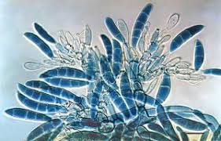
Seminario 6
Micología Clínica
Módulo 1: micosis superficiales
Dr. Milton Decima
Profesor adjunto
Cátedra de Infectología-UNT
Hospital Señor del Milagro
Salta 2019

Slide 2
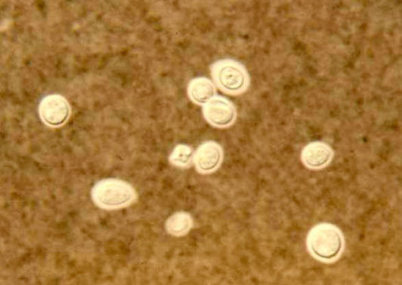
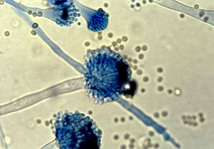
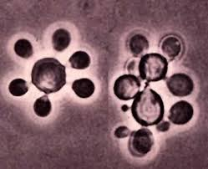
Introducción micosis
Características microbiológicas
Levaduras:
Unicelulares, células redondas que se dividen por gemación
Filamentosos:
Pluricelulares , estructuras tubulares denominadas hifas que crecen por ramificación y extensión lateral
Dimorfismo:
Pueden crecer como levaduras o como filamentos

Slide 3
Introducción micosis
Mecanismos de infección
Contacto directo
Exógenos Traumatismos en piel
Inhalación de conidios
Endógenos Microbiota normal se incrementa por inmunocompromiso
Patógeno primario
Patógeno oportunista
Huésped
Agente
Inoculo

Slide 4
Introducción micosis
Procedimientos diagnósticos
Examen microscópico muestras
Cultivos
Detección de antígenos
Detección de ácidos nucleicos
Directos
Indirectos Detección de anticuerpos específicos
Complementarios Biopsias de tejidos, diagnóstico por imágenes

Slide 5
Introducción micosis
Clasificación clínica
Micosis superficiales cutáneomucosas
Micosis profundas o subcutáneas
Micosis endémicas o sistémicas
Micosis oportunistas

Slide 6
Micología clínica
Micosis cutáneas
Diferentes especies de hongos filamentosos imperfectos.
Queratinofilicos y queratinoliticos en piel, pelo y uñas.
Distribución universal ,regiones tropicales y subtropicales.
Hábitat natural diverso: zoófilo, geófilo, antropófilo.
Transmsión directa de artrosporas por contacto.
Signos y síntomas variable s según localización.
Fáciles de realizar diagnostico y tratamientos sencillos.

Slide 7
Micología clínica
Micosis cutáneas
DERMATOFITOSIS (TIÑAS): Microsporum spp. Epidermophyton floccosum. Trichophyton spp.
PITIRIASIS VERSICOLOR : Malassezia furfur
PIEDRA : Piedraia hortae, Trichosporon beigelii.
CANDIDOSIS: Cándida spp

Slide 8
Micología clínica
Micosis cutáneas: Tiñas
Localización | Denominación
Cabeza | Tinea capitis
Barba o bigote | Tinea barbae
Cuerpo | Tinea corporis
Ingle | Tinea cruris
Pies | Tinea pedis
Manos | Tinea manuum
Uñas | Tinea unguium
Varias regiones | Tinea generalizada

Slide 9
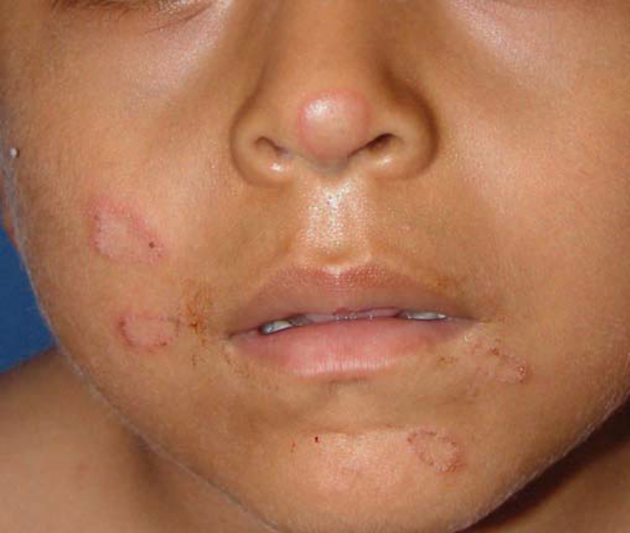
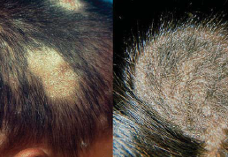
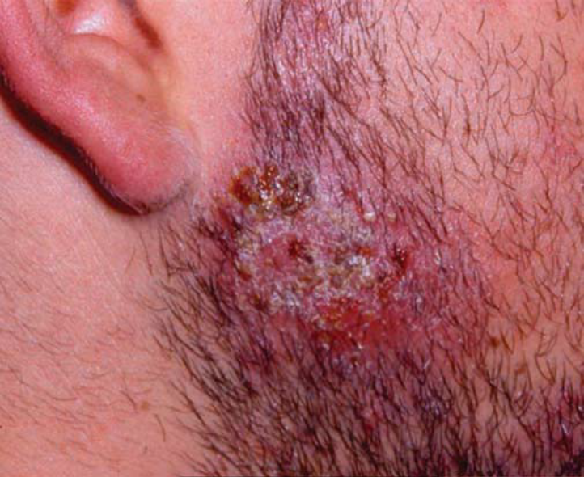
Tina microscópica de la cara.
Tiña seca tipo microsporica Tiña tipo tricofitica.
Tina de la barba.

Slide 10
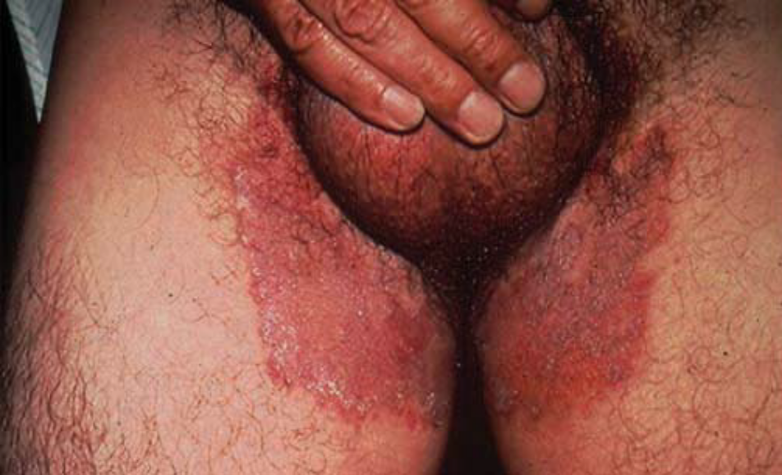
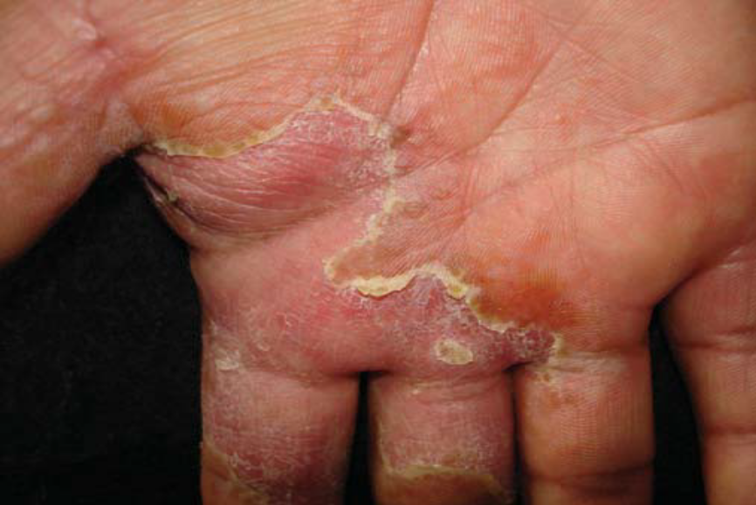
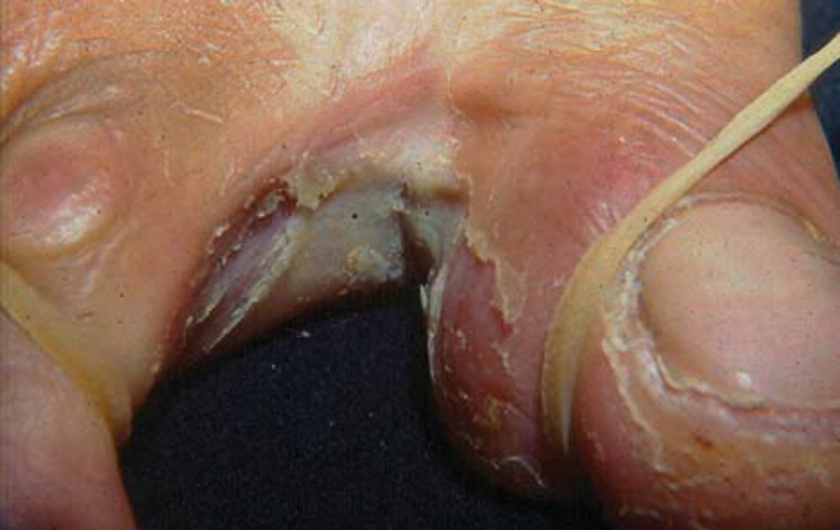
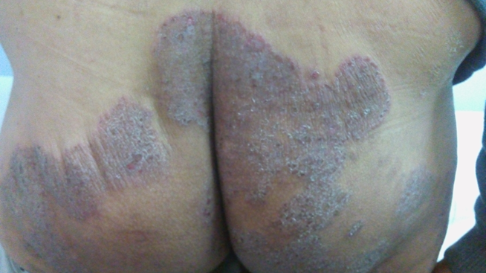
Tina de la ingle
Tina de la mano.
Tina de los pies, variedad interdigital
Tina del cuerpo

Slide 11
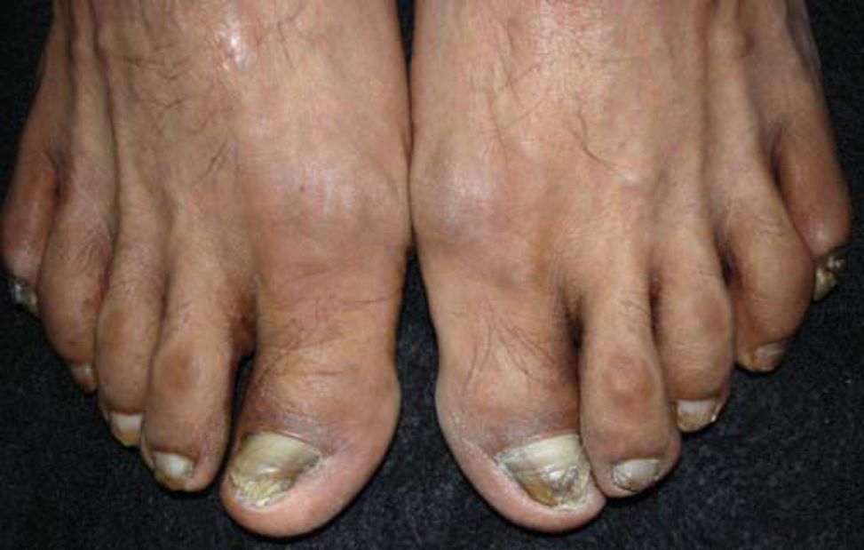
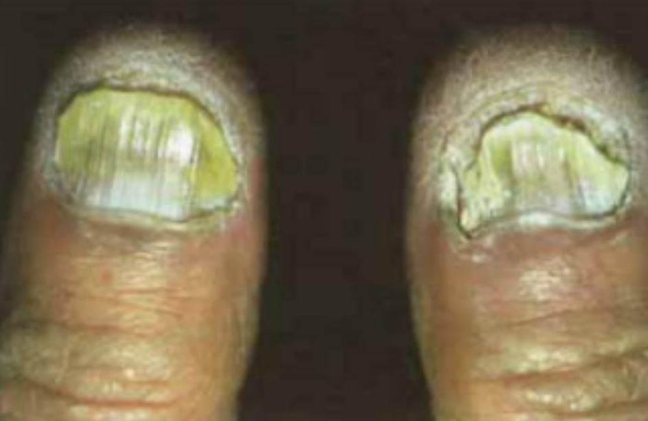
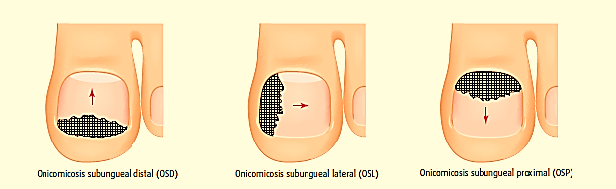
Tina de las uñas de pie
Tina de las uñas de mano

Slide 12
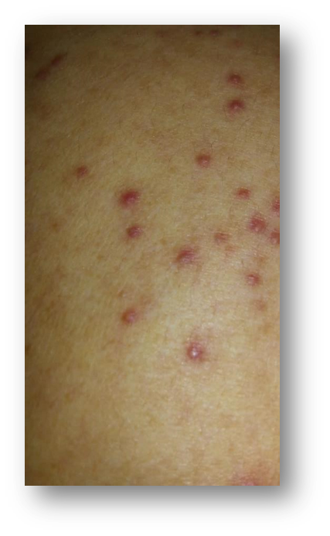
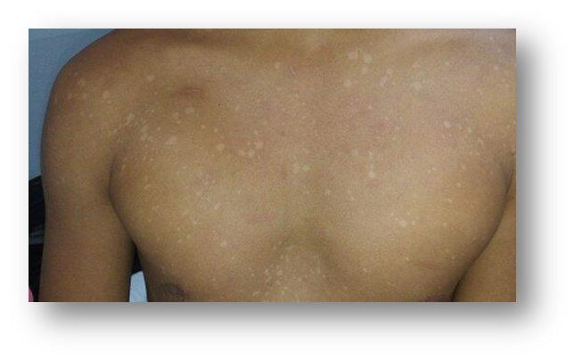
Micología clínica
Pitiriasis versicolor
-Máculas ovaladas o redondeadas, bien defnidas, de coloración blanquecina, marrón, rosada o amarillenta, potencialmente confuentes (grandes placas) y finamente descamativas
-Foliculitis, pápulas o pústulas foliculares en pecho y espalda, pruriginosas.

Slide 13
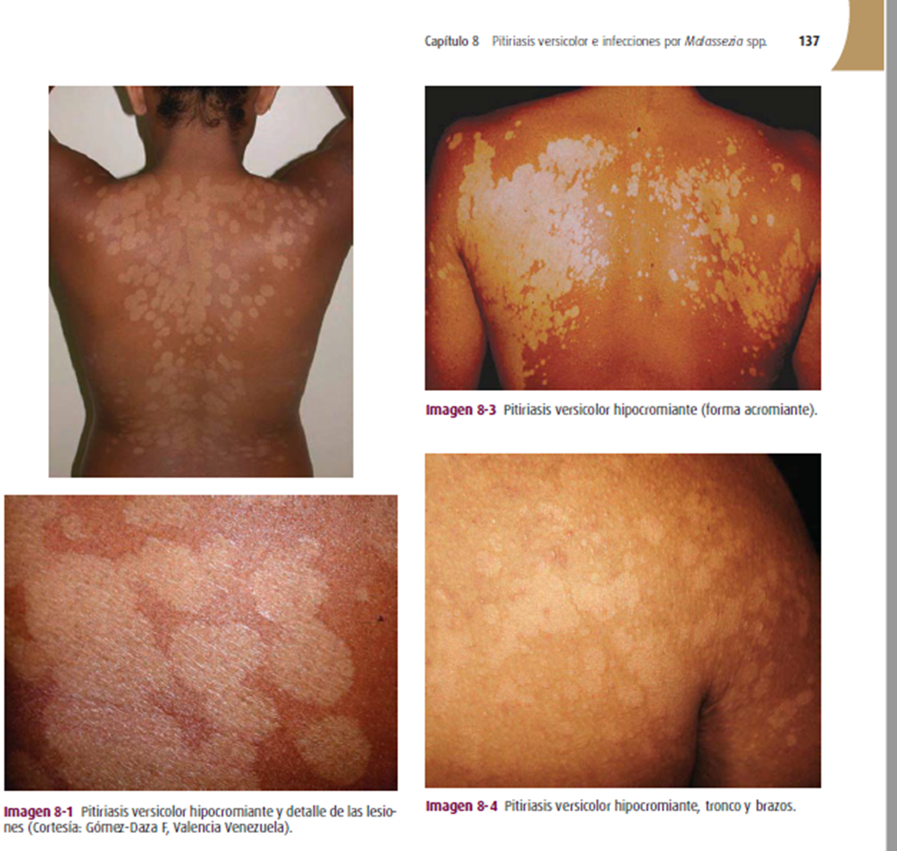
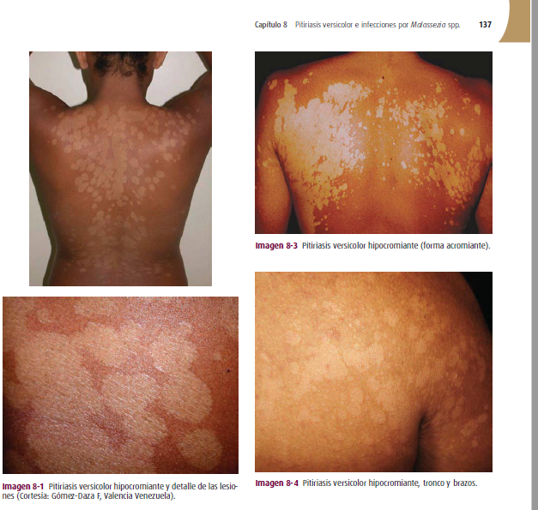
Pitiriasis versicolor

Slide 14
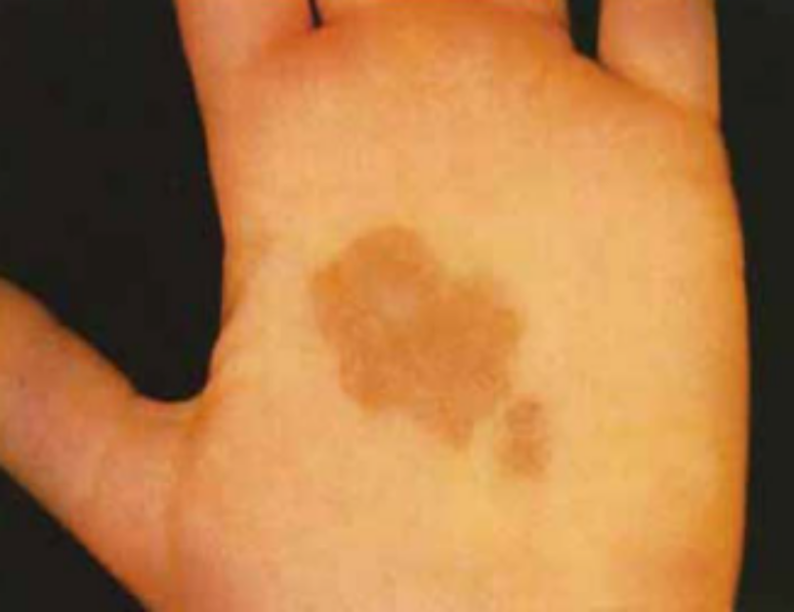
Micología clínica
Tiña Nigra
Infección fúngica de la piel, caracterizada por máculas negras o marrón, en palmas de manos.
Distribución mundial, regiones tropicales de América central y del sur, África y Sudeste de Asia y Australia.
Agente etiológico Hortea werneckii.
Hongo saprófito del suelo.

Slide 15
Micología clínica
Piedra blanca
Afecta la porción extrafolicular de pelos del cuero cabelludo, barba, y pubis.
Se observan nódulos duros blancos irregulares de 1 – 1,5 mm, que al tacto da la sensación de pequeñas piedras.
Distribución mundial, común en areas tropicales y subtropicales.
Forma parte de la flora normal de piel.
Agente causal: Trichosporun beigelii.
Infecciones oportunistas en pacientes inmunodeprimidos
Pacientes inmunocompetentes: endoftalmitis, endocarditis en pacientes con válvulas protésicas, peritonitis en pacientes con diálisis peritoneal.

Slide 16
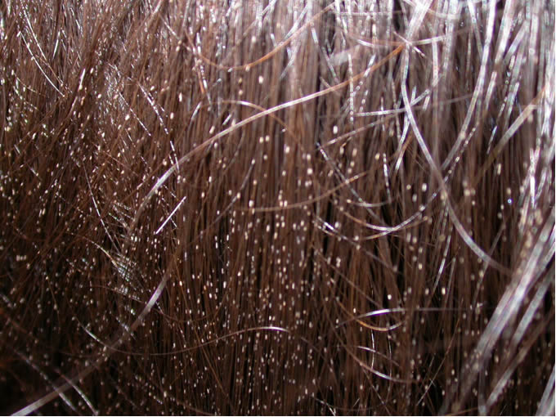
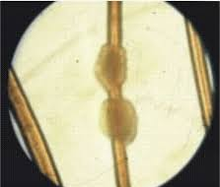
Micología clínica
Piedra blanca

Slide 17
Micología clínica
Piedra negra
Afecta a nivel del cuero cabelludo
Enfermedad infrecuente, se ha descrito en áreas tropicales de Latinoamérica y Africa Central. Se cree que es consecuencia de una higiene deficiente.
Agente etiológico Piedraia hortae.
Cursa con pequeños nódulos oscuros que rodean el tallo del cabello
Constituye un trastorno asintomático.
La masa de hifas está compactada por una sustancia cementadora.

Slide 18
Micología clínica
Candididosis
Diferentes especies del género Candida se desarrollan como levaduras ovaladas forman yemas o blastoconidios, seudohifas.
Colonizan ser humano y otros animales por lo que que se encuentran tanto en las personas como en los ambientes naturales.
Colonización del aparato digestivo desde la cavidad bucal hasta el recto.
También se desarrollan como comensales en la vagina y la uretra, la piel y bajo las uñas del pie y la mano.
Representan una infección endógena de la microbiota comensal.

Slide 19
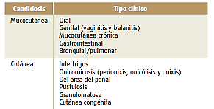
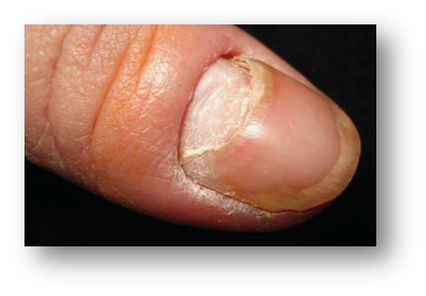
Micología clínica
Candididosis

Slide 20
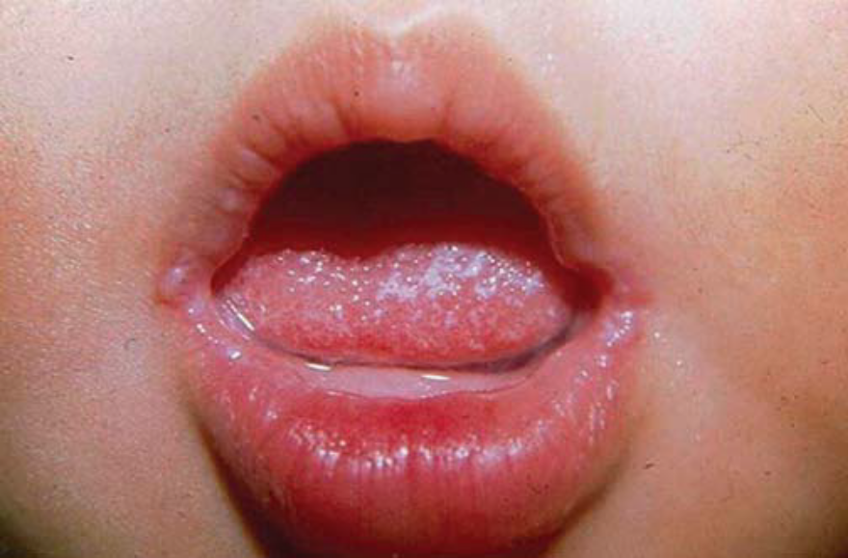
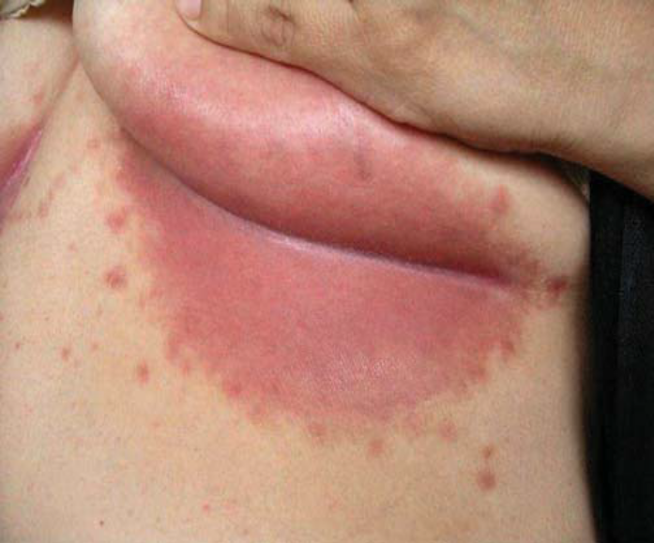
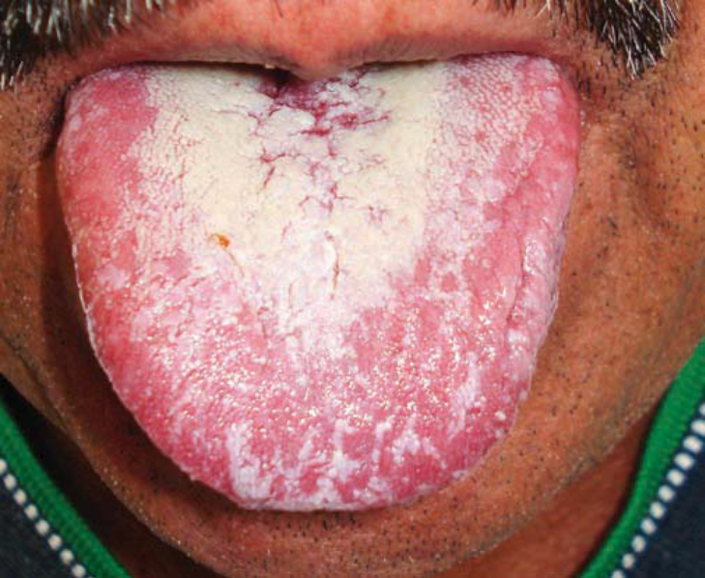
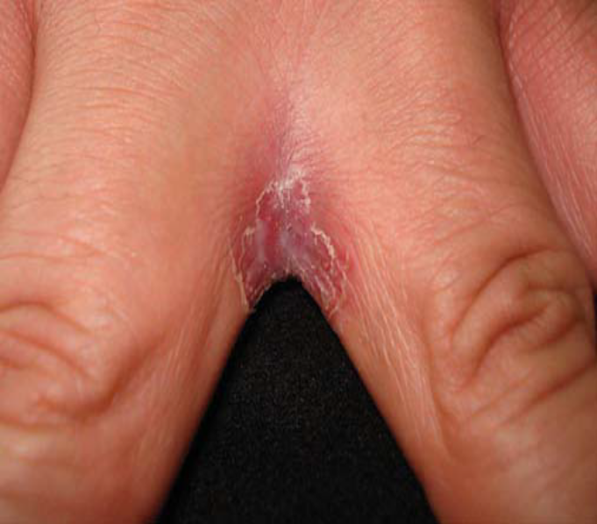

Slide 21
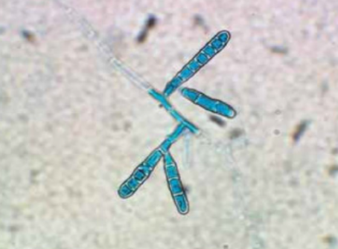
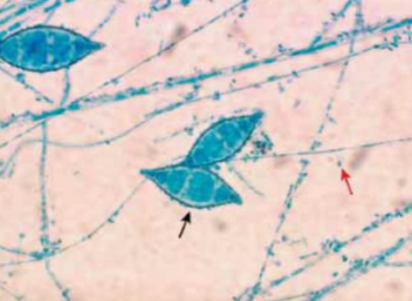
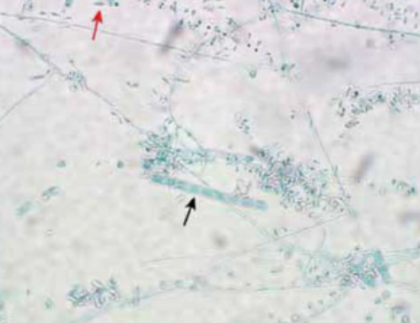
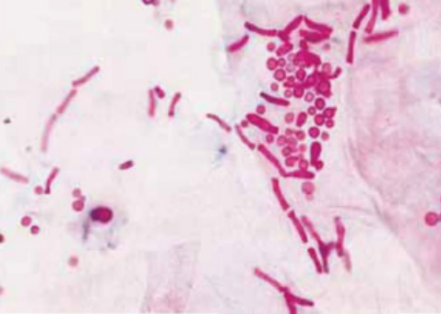
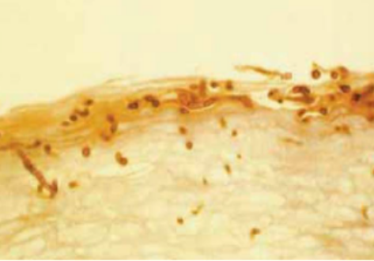
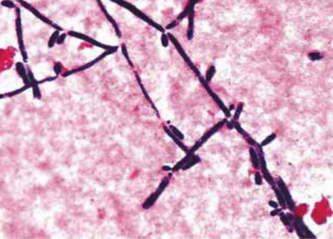
Micología clínica
Diagnóstico microbiológico
Examen microscópico directo: Toma de muestra de piel, pelos y uñas.
Cultivos micológicos
Epidermophyton floccosum Microsporum canis Trichophyton rubrum
Malassezia furfur
Piedra negra
Candida spp

Slide 22
Micología clínica
Tratamiento
Tópico (cremas)
  Terbinafina
  Imidazoles (miconazol, econazol, clotrimazol,bifonazol)
Antifúngicos orales
  Terbinafina, 250 mg/día VO durante 2 - 6 -12 semanas.
  Itraconazol, 400 mg/día VO una semana al mes (repetir 2 - 3 - 4 meses).
  Fluconazol, 200 mg VO a la semana durante 4 -12 - 24 semanas.
  Ketoconazol 200 mg VO 2 semanas (Pitiariasis)
  Griseofulvina, 10-20 mg/kg/día durante un mínimo de 6 semanas.

